Slide 1

커스텀 비빔밥
객체지향 최종 20174029 장현철

Slide 2
목차
01
화면구조
화면 구조& 메인문
02
인트로 화면
코드 설명
03
메인 화면
코드 설명 & 시연 영상
04
오더 화면
코드 설명 & 시연 영상
05
시트 화면
코드 설명
06
파이널 화면
코드 설명

Slide 3
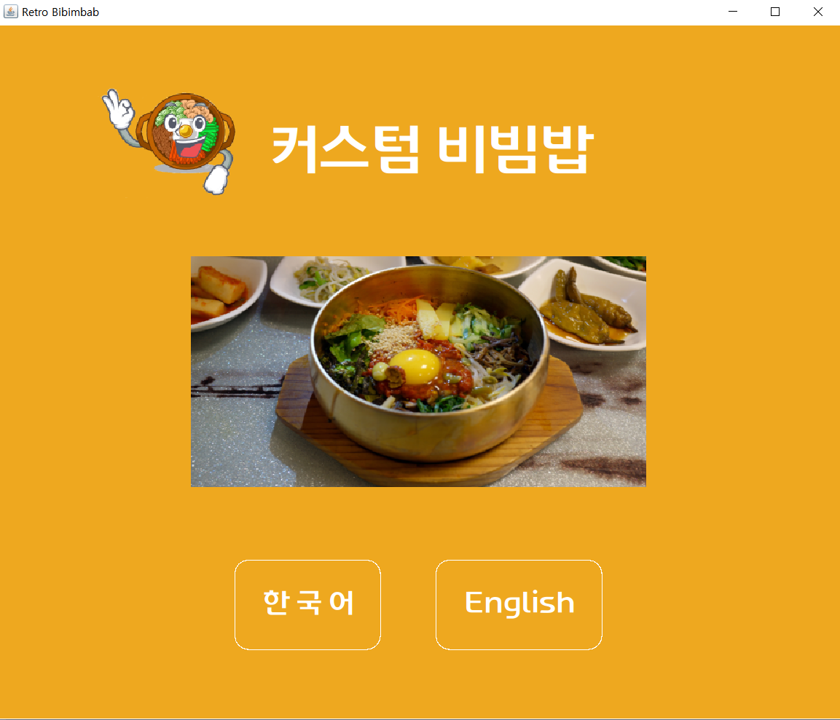
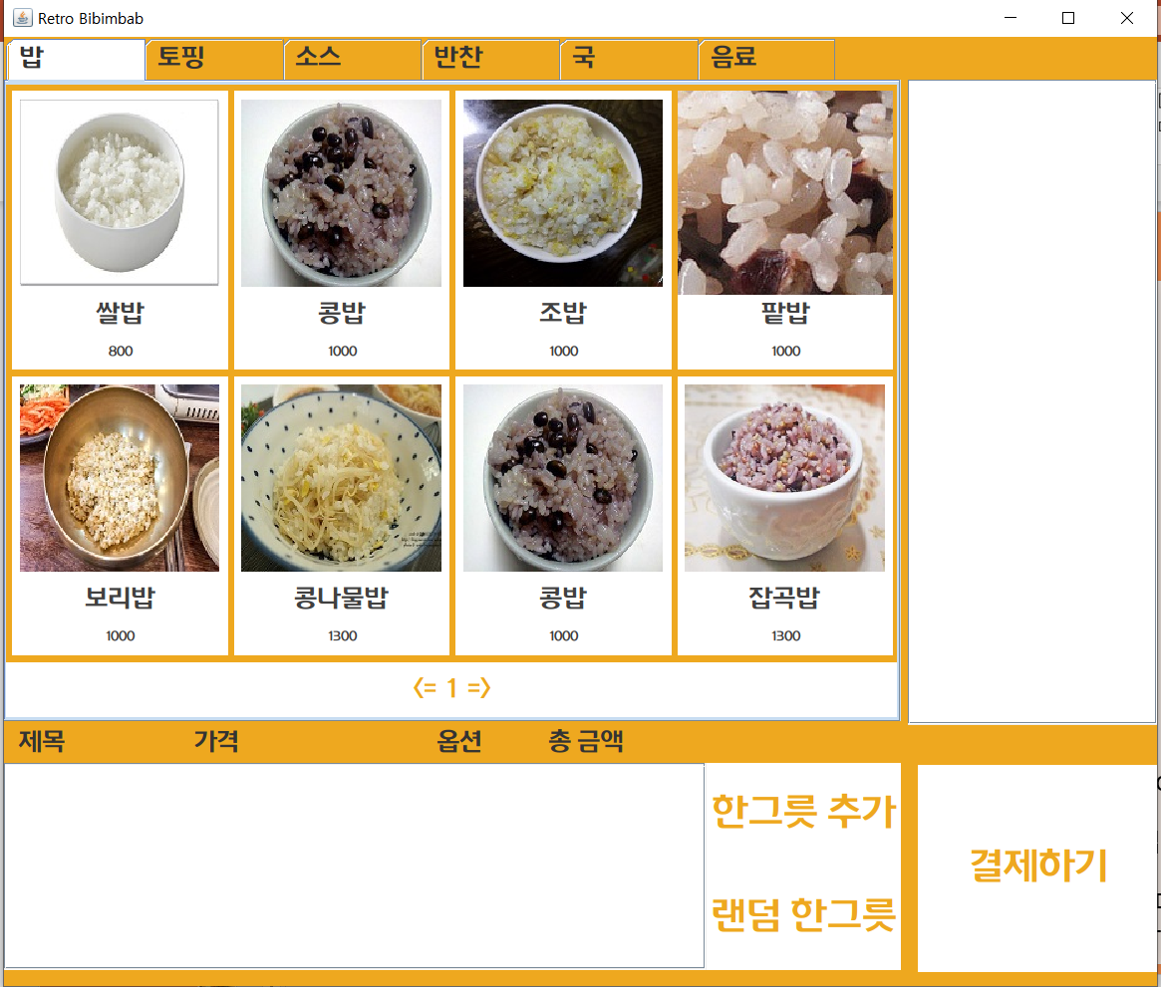
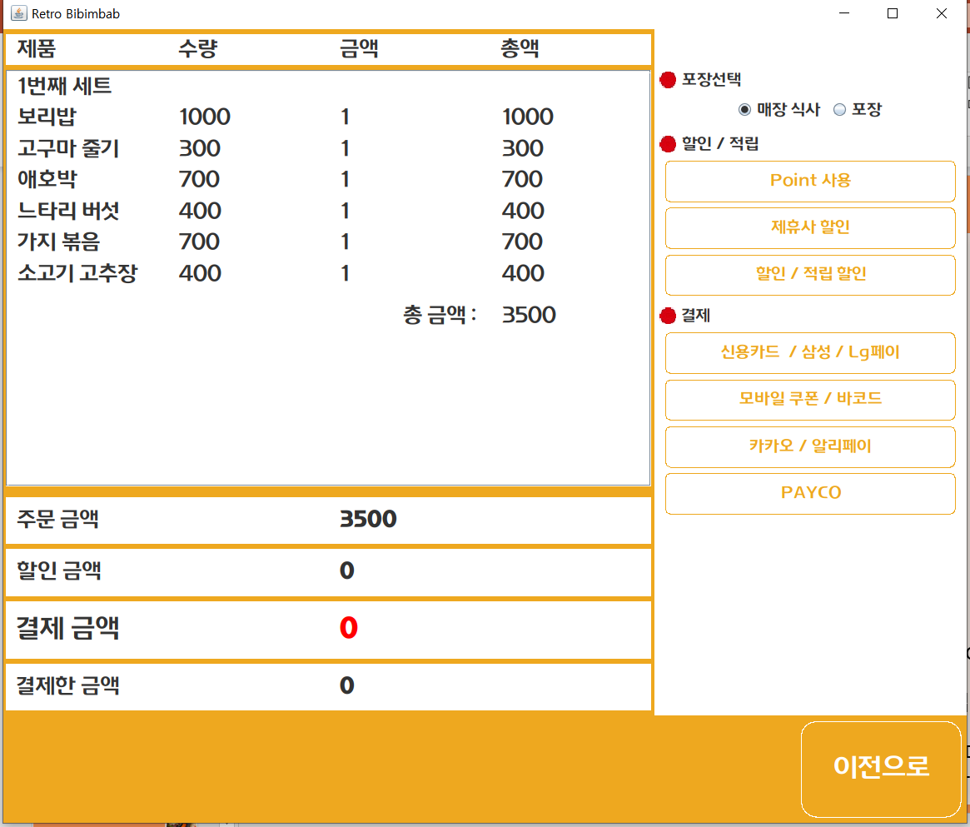
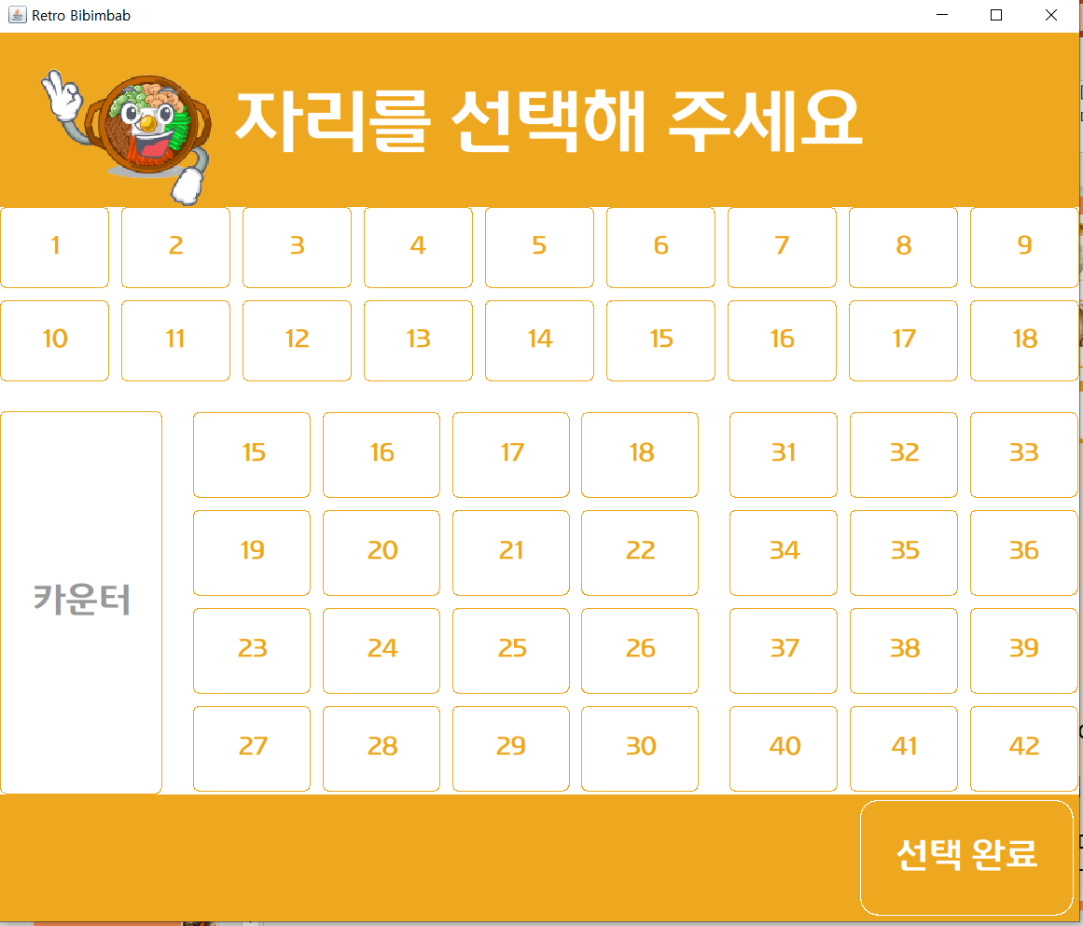
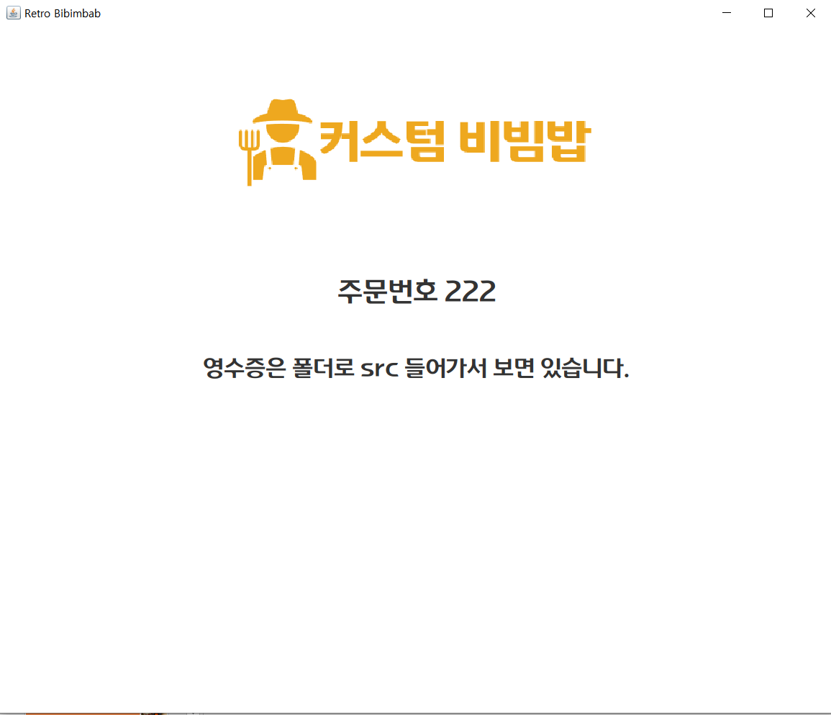
화면 구조
인트로 화면
메인 화면
오더화면
시트화면
파이널화면

Slide 4
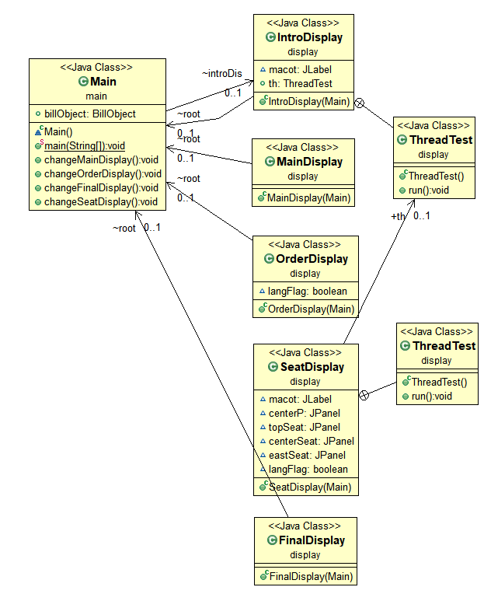
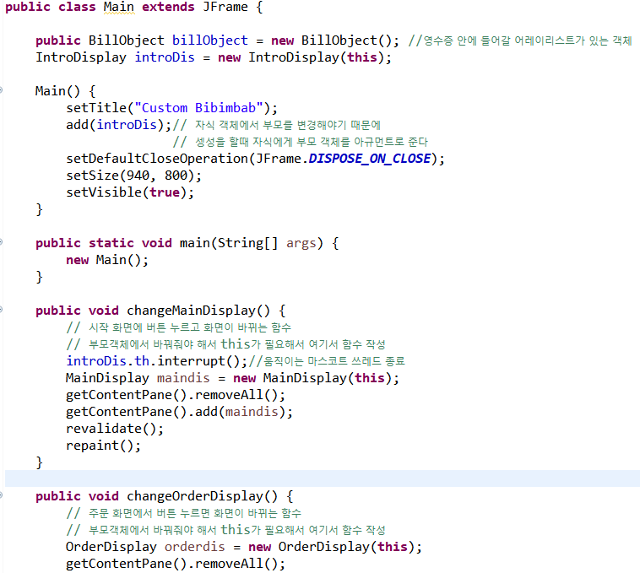
메인문
인트로 화면
메인 화면
사용자의 구매한 총 정보는 Main문에서 생성을 하여
다른 화면에 생성할 때 파라미터로 보내주어 공유하는 구조 입니다.
메인문을 root로 잡아서 화면을 지우고 새로 생성을 하는 구조 입니다.
그렇게 하지 않으면 기존의 창 화면은 바뀌지 않고
새로운 창이 생성되기 때문 입니다.
오더화면
시트화면
파이널화면

Slide 5
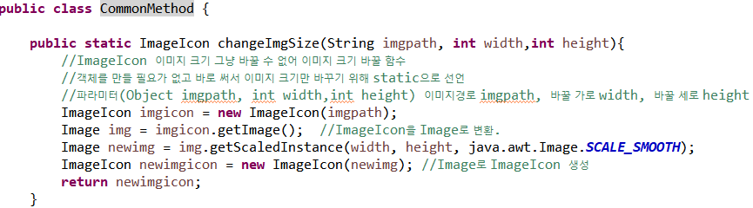
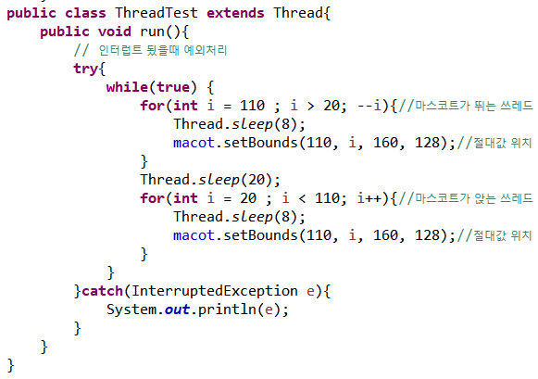
인트로 화면
이미지 크기를 바꿔주는 함수 입니다
쓰레드를 이용하여 마스코트가 뛰었다가 내려갈 수 있게 하였습니다.

Slide 6
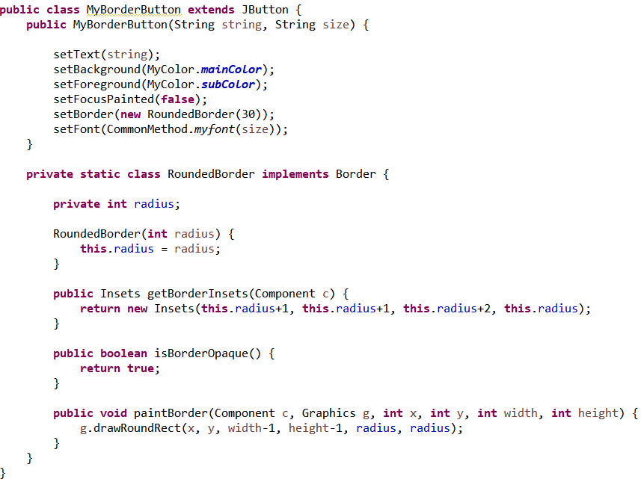
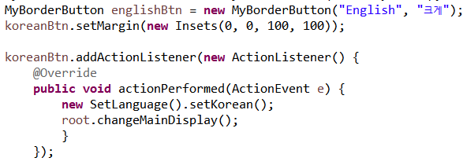
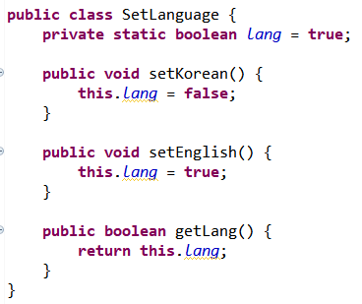
인트로 화면
테두리를 둥글게 하기 위해
MyBorderButton이라는 컴포넌트를 만들었습니다.
버튼을 클릭 시 언어설정과
Root에서 실행하는 화면이 바뀌는 메서드를 호출 합니다
SetLanguage 객체를 생성하여
Static 으로 선언이 된 lang을 수정 합니다
한국어일 경우 false
영어일 경우 true입니다.

Slide 7
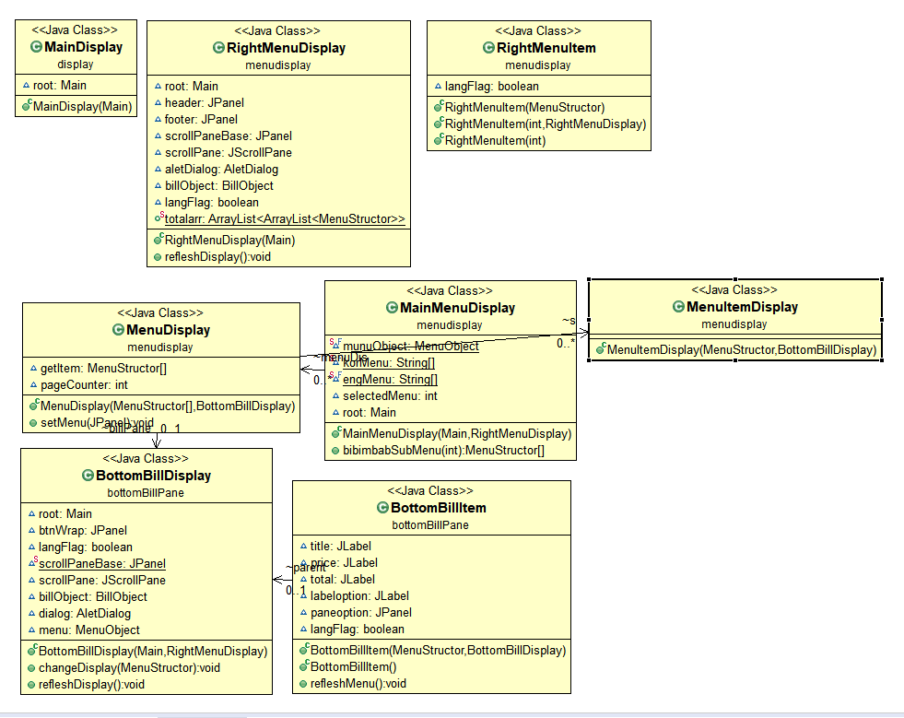

메인 화면
MainMenuDisplay
BottomBillDisplay
RightMenuDisplay

Slide 8
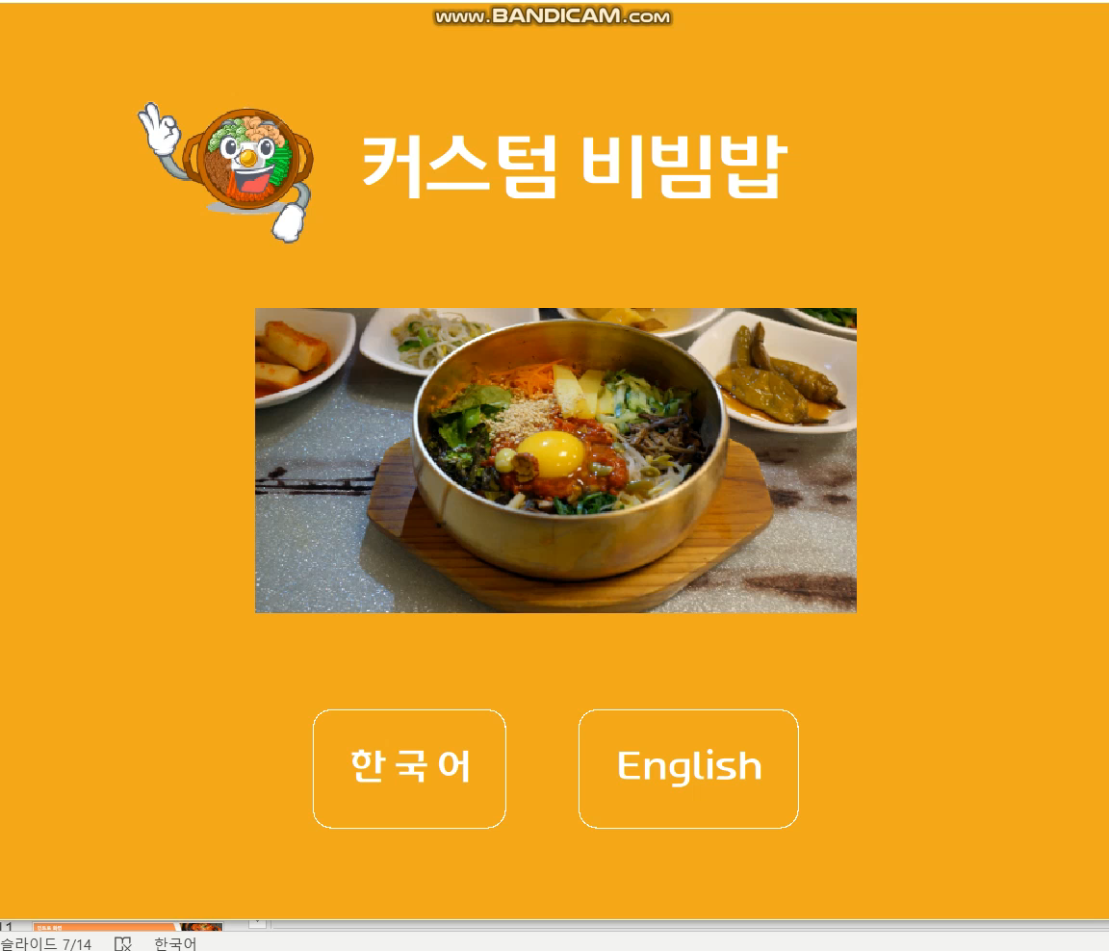
인트로 화면 & 메인 화면 시연영상

Slide 9
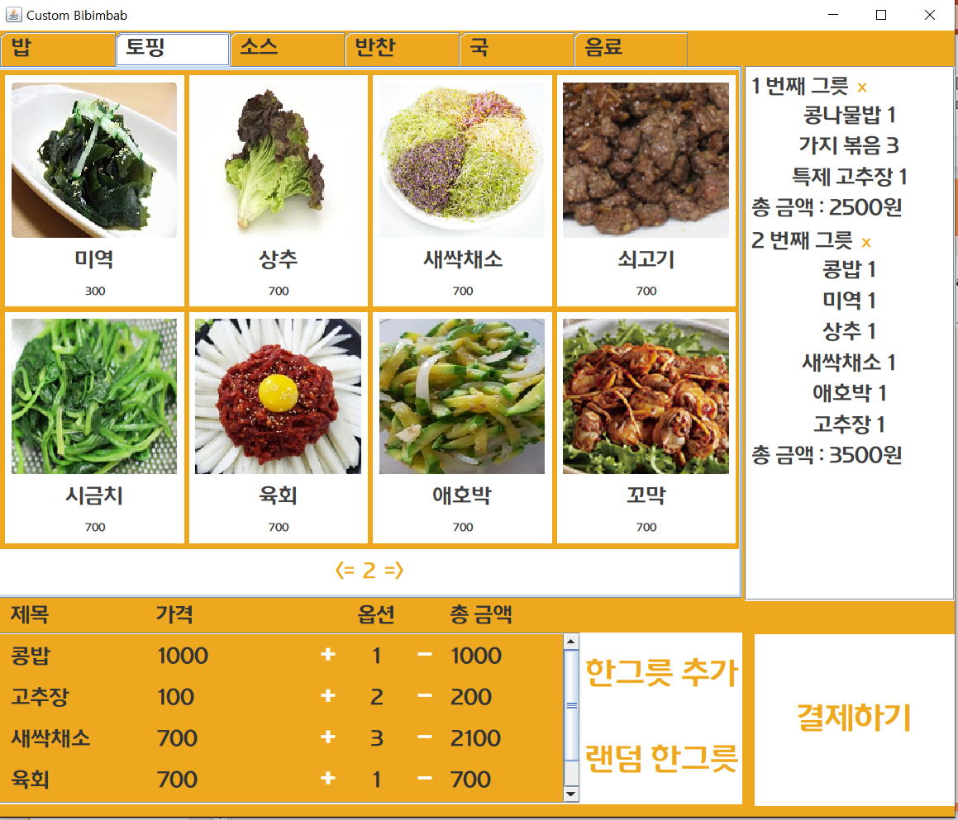
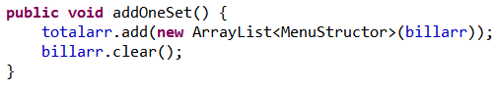
메인 화면
커스텀 비빔밥이라는 특성에 맞게
각자 다른 사용자의 취향에 맞는 비빔밥을 선택할 수 있게
한번 주문 시에
개성 있는 다른 비빔밥을 여러 그릇 만들 수 있게 하였습니다.
어레이 리스트로 2차원 배열을 이용하였습니다
Billarr는 한그릇의 정보를 담을 리스트
Tatalarr는 비빔밥들을 담을 리스트 입니다.
Totalarr.add(billarr);를 할 경우에
안에 들어있는 값들이 같은 billarr를 참조하고 있어
리스트 안에 값들이 모두 같게 됩니다. 그래서
New ArrayList<MenuStructor>(billarr)); 새로 객체를 생성하여 넣어 줬습니다

Slide 10

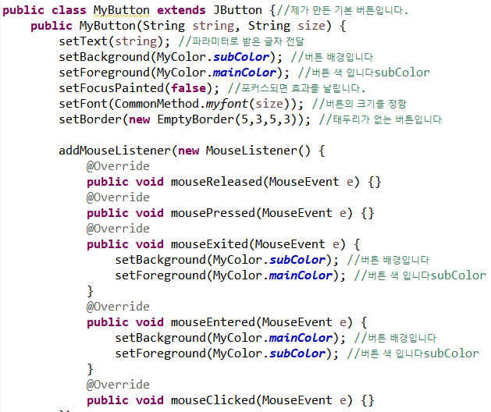
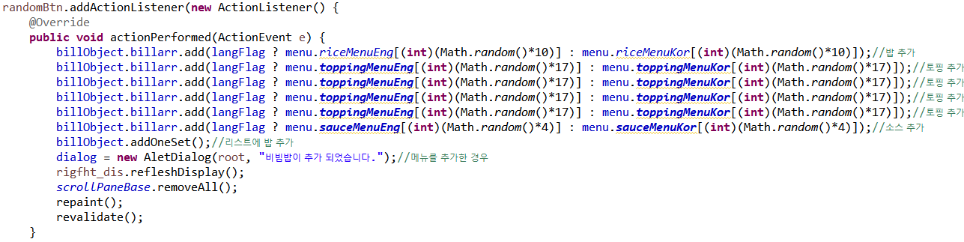
메인 화면
랜덤 한글릇 버튼 클릭 시에 랜덤으로 비빔밥을 하나 만들어 리스트에 추가를 하게 됩니다.
언어 선택을 불러올 SetLanguage()객체를 생성하여,
삼항 연상자로 이용하여 맞는 언어가 보여지게 하였습니다.
영어는 길이가 길어 폰트 크기도 재설정 하였습니다
버튼은 마우스가 위에 올라 갔을 경우
색깔이 변하게 효과를 주었습니다.

Slide 11
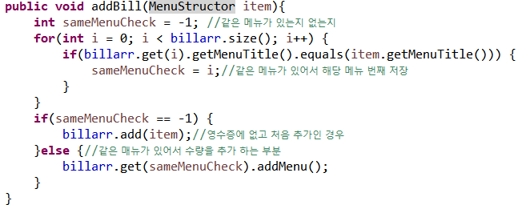
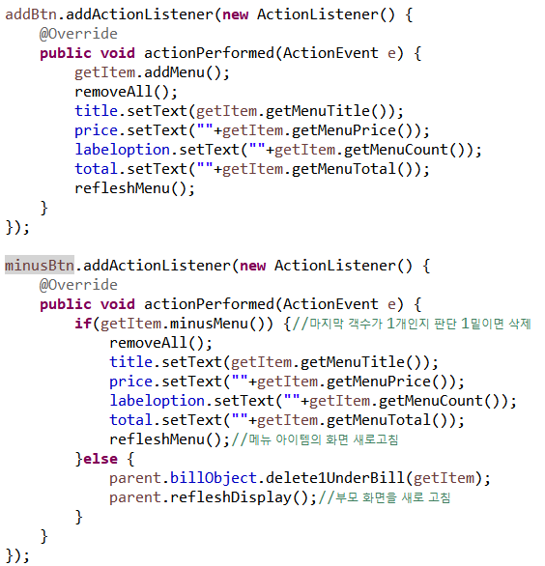
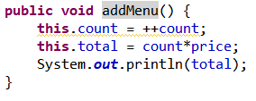
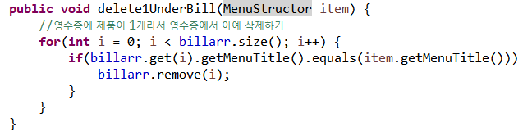
메인 화면
상단 큰 메뉴아이템을 클릭시에
하단 영수증에 같은 메뉴가 있을 경우에
1++ 해주는 경우
하단 영수증에 같은 메뉴가 없어서 추가를 시키는 경우
+ 버튼을 눌렀을 경우
addMenu()함수를 호출 후 화면 바꿈
- 버튼을 눌렀을 경우
minusMenu()함수를 호출하여 --하고
만약 개수가 1개라서 아예 없어야 할 경우
리스트에서 삭제

Slide 12
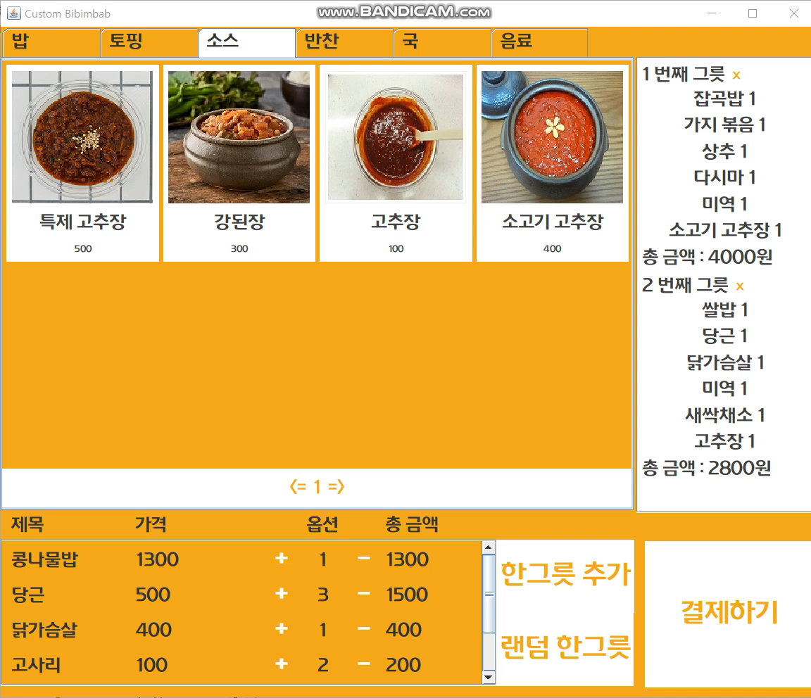
오더 화면 & 시트화면 & 파이털 화면 시연영상

Slide 13
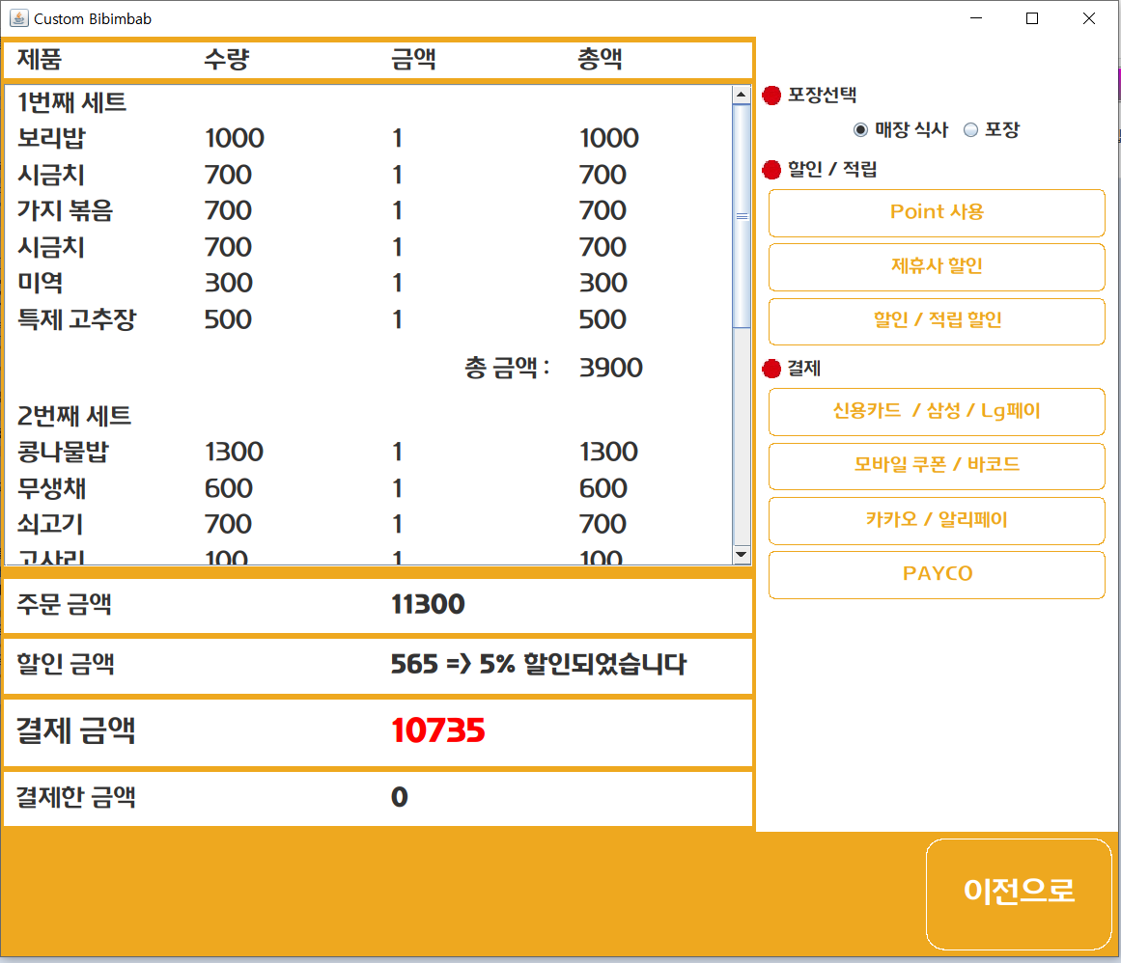
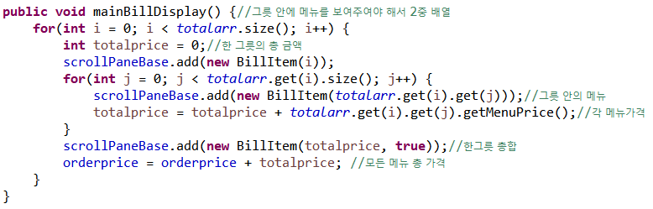
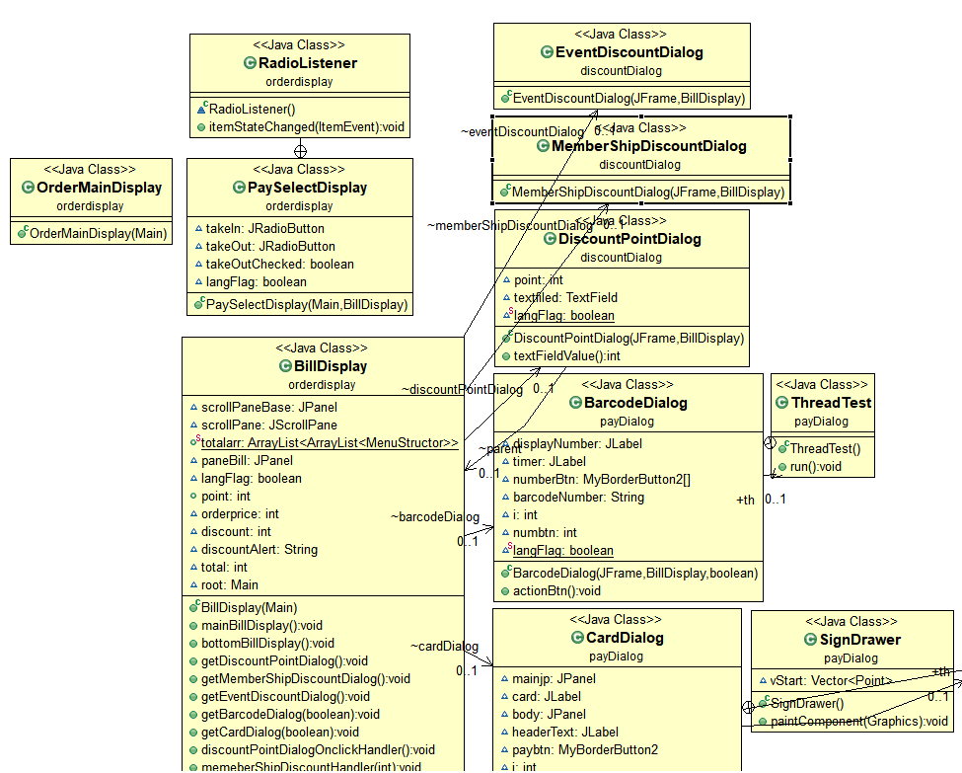
오더 화면
이차원 배열을 이용하여 출력을 하였습니다.
BillDisplay
PaySelectDisplay
오더 화면에서는 5개의 다이얼로그를 가지고 있습니다.

Slide 14
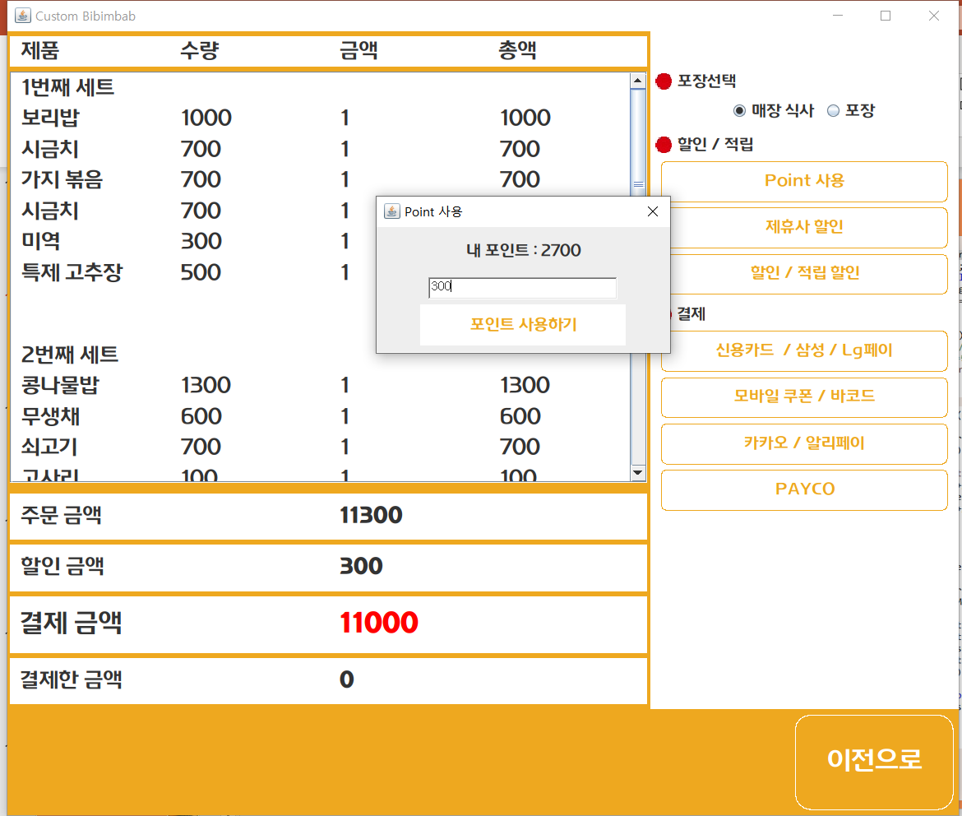
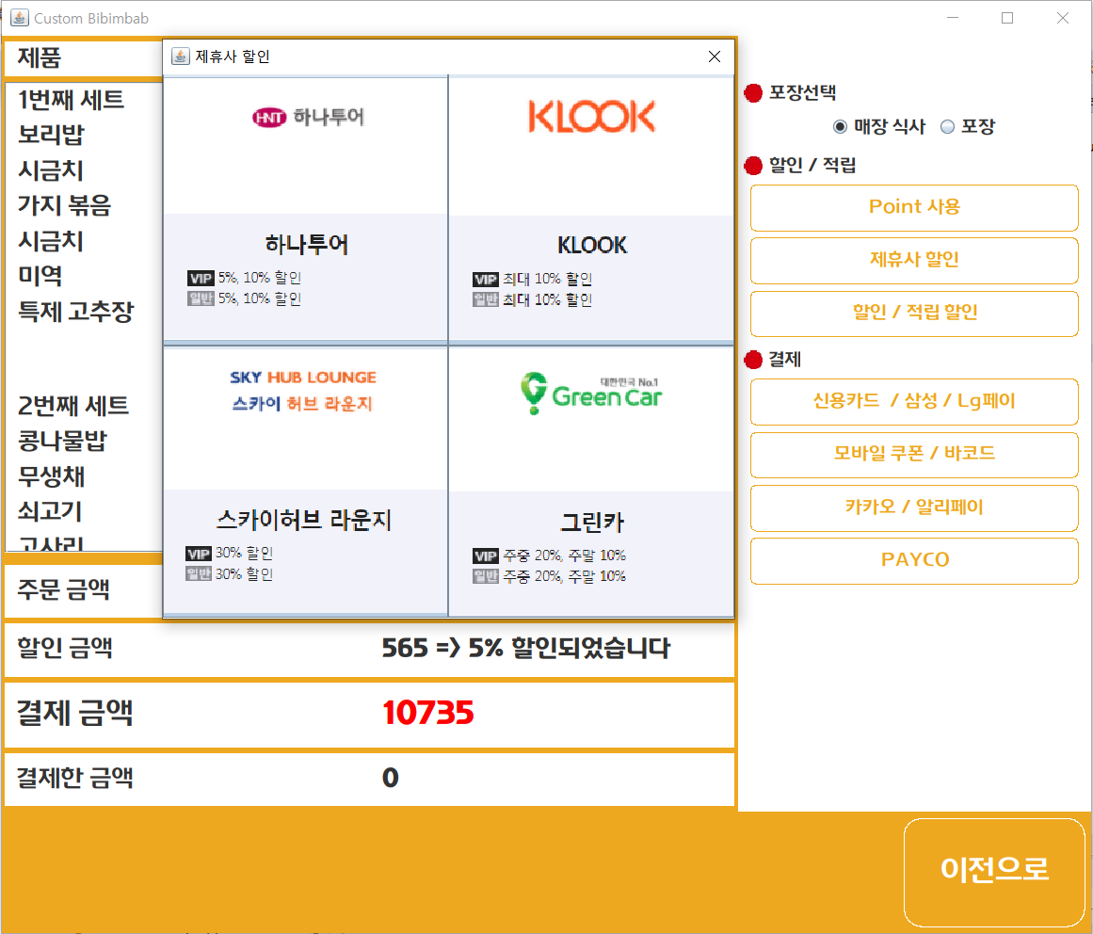
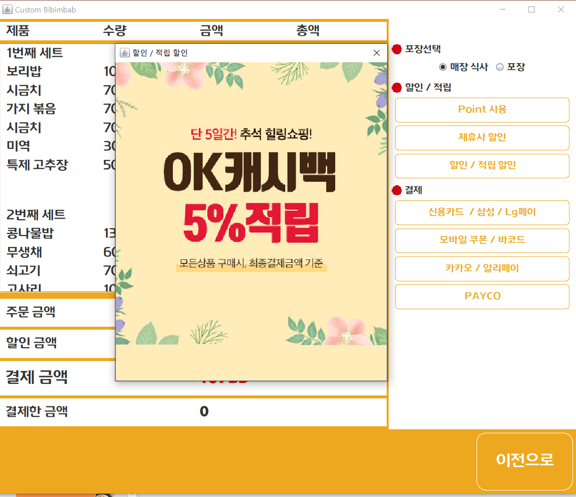
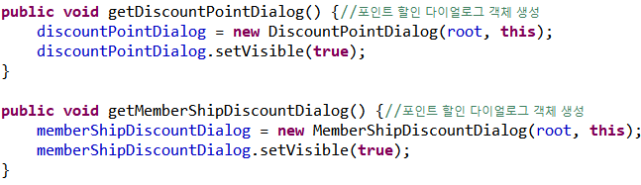
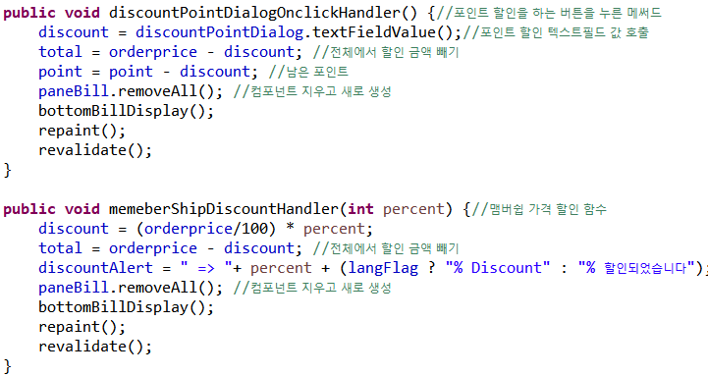
오더 화면
Point 사용 버튼 다이얼로그
제휴사 할인
할인 / 적립 할인
이전으로 버튼을 클릭 시에
메뉴를 선택한 화면으로 이동을 하게 되고
내가 선택한 메뉴들은 Main.class root에서
관리를 하므로 돌아갔을 경우
이상 없이 존재 합니다.
커스텀 다이얼 로그 생성 후
할인을 하는 함수를 만들어 처리를 한 후 화면을 바꾼다

Slide 15
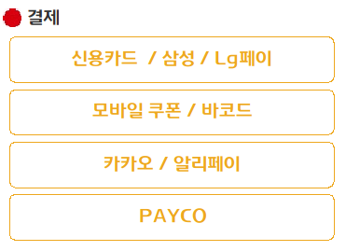
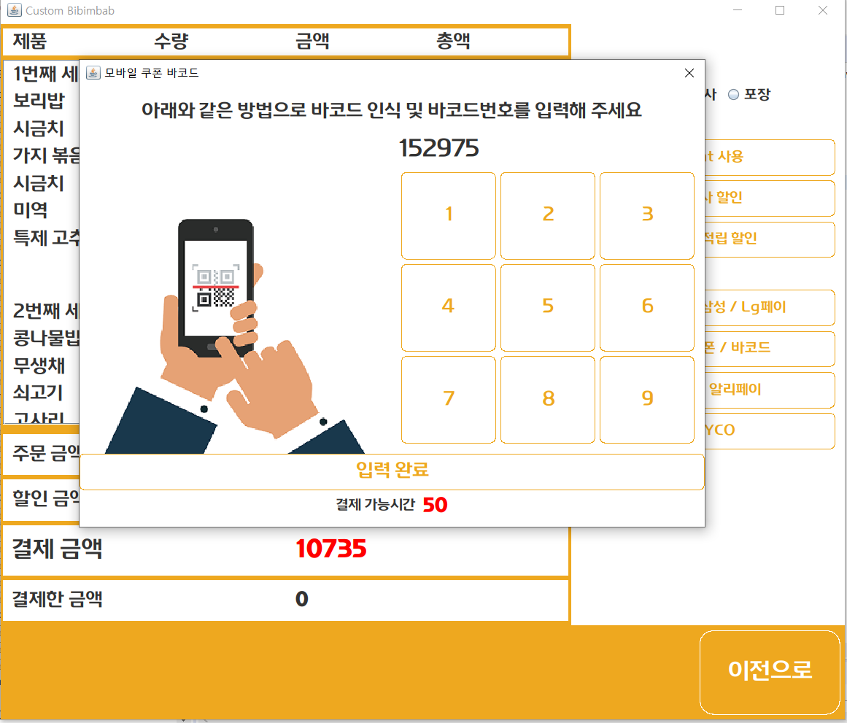
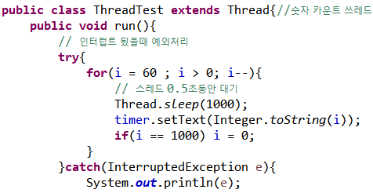
오더 화면
버튼 클릭 시에 숫자가 위에 기입이 됩니다.
결제 가능시간 타이머를 1초마다 줄여 주는 쓰레드

Slide 16
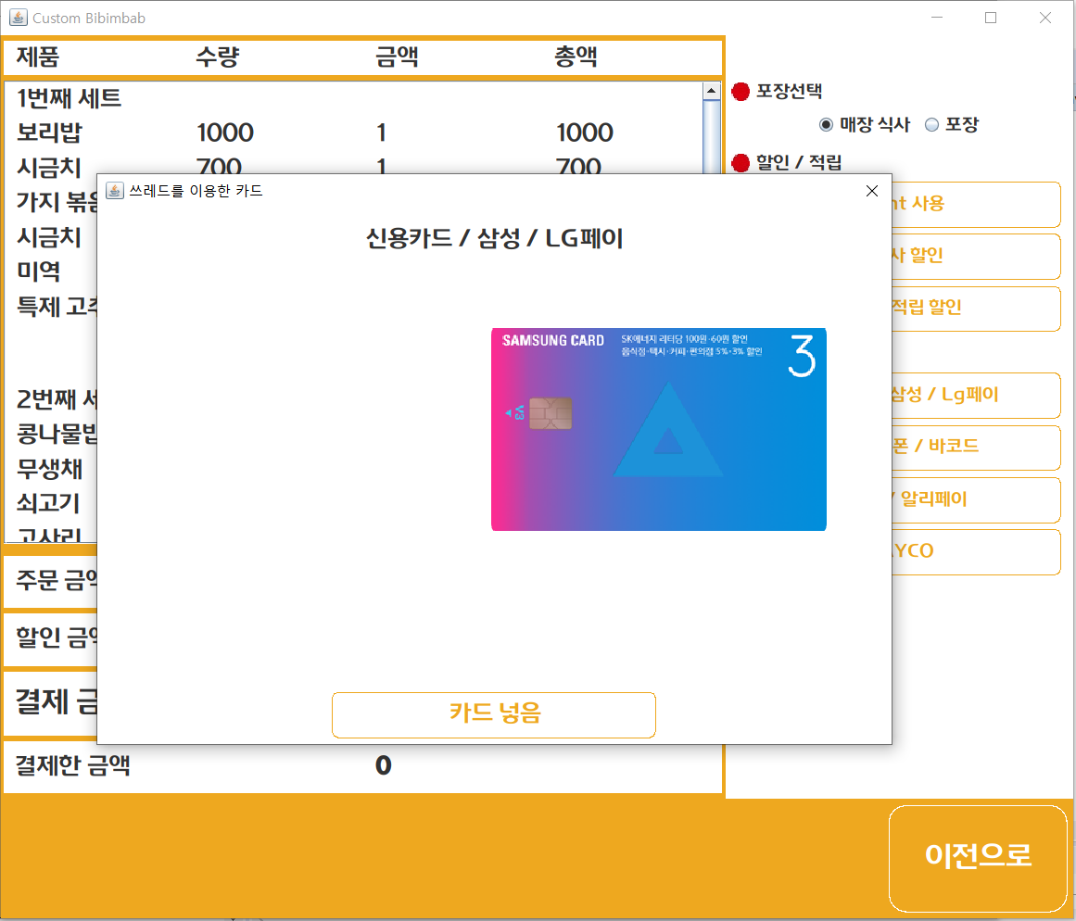
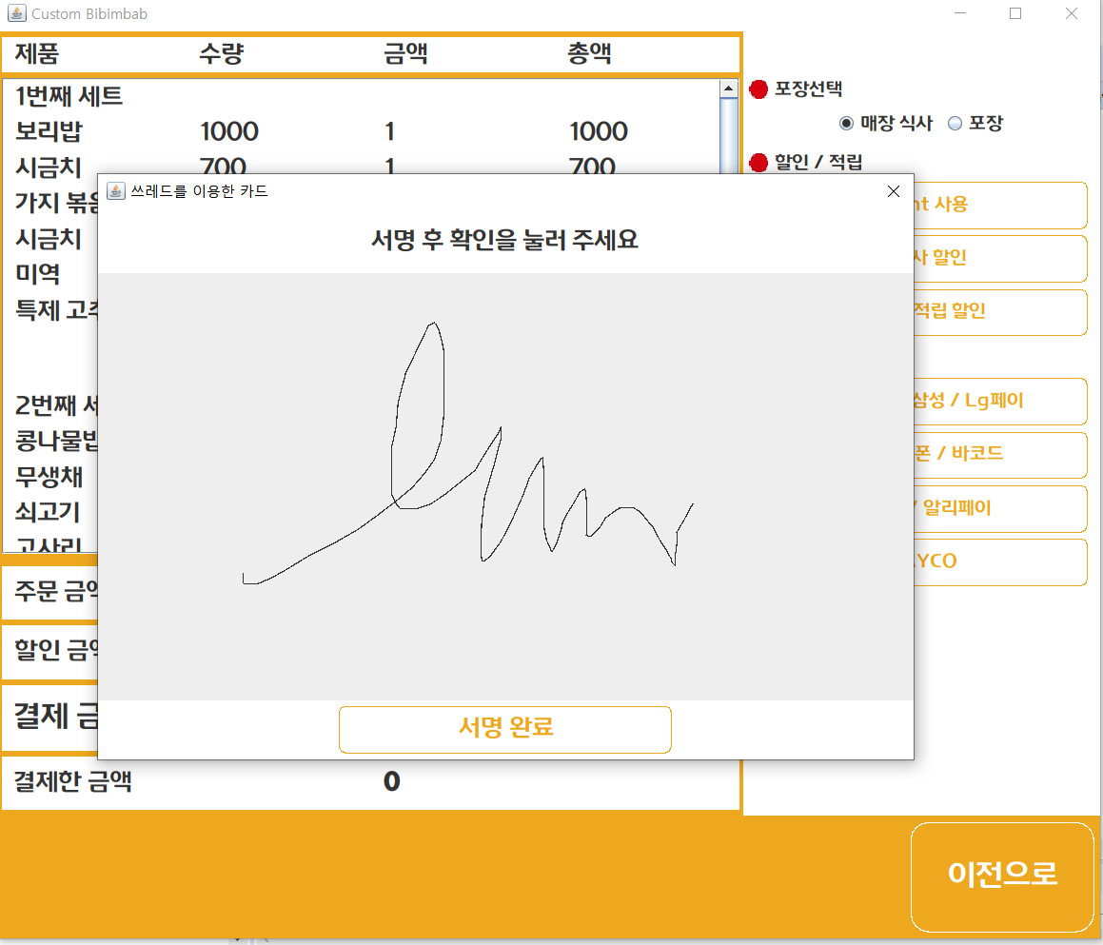
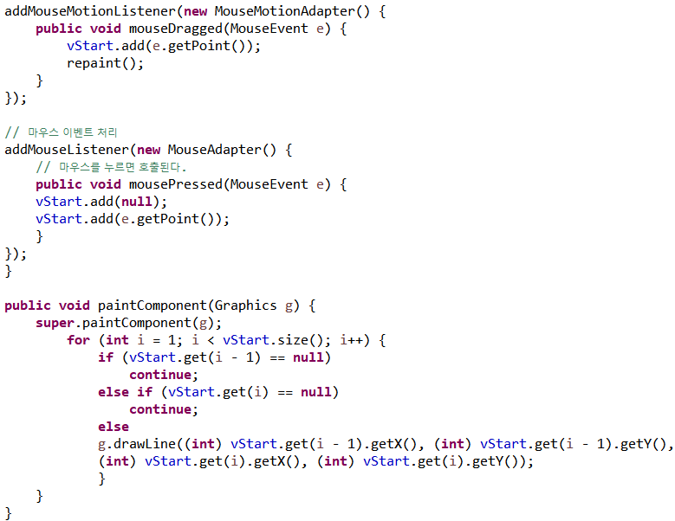
오더 화면
쓰레드를 이용하여 카드가 움직이는 효과를 준다
서명을 하는 화면
마우스를 드래그 할 경우에 그 좌표를 백터에 담아서
paintComponent객체를 받아서 화면에 서명을 그린다.

Slide 17
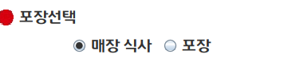
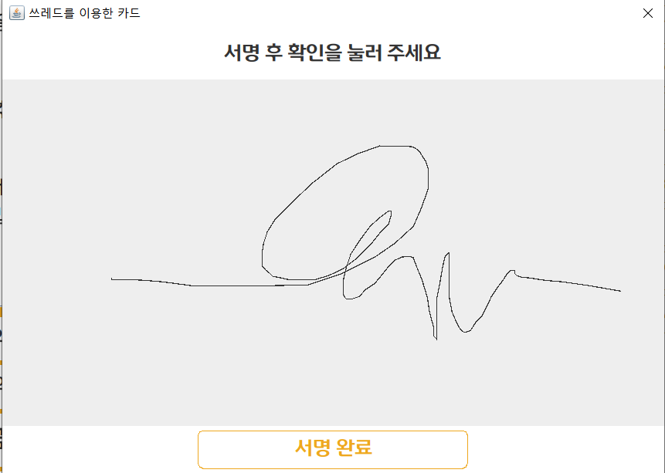
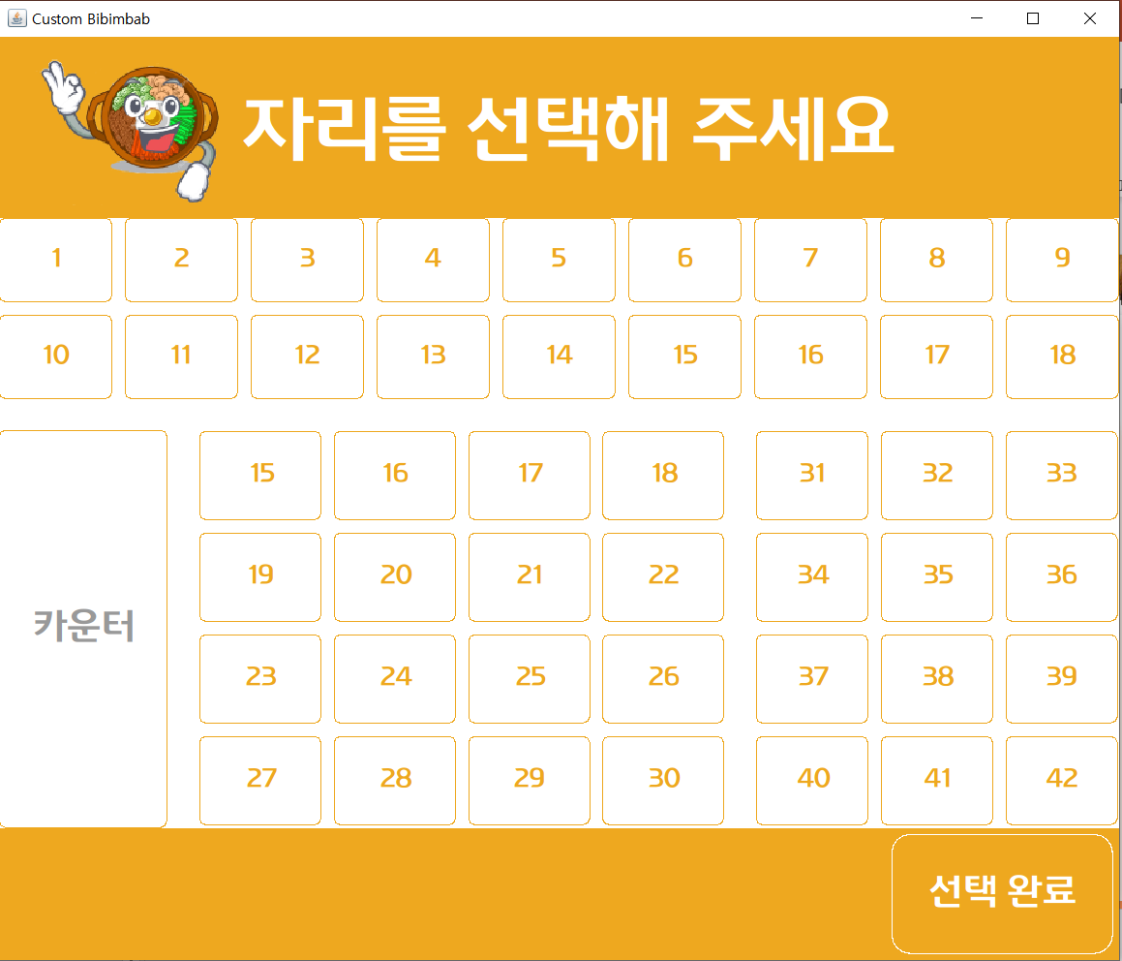
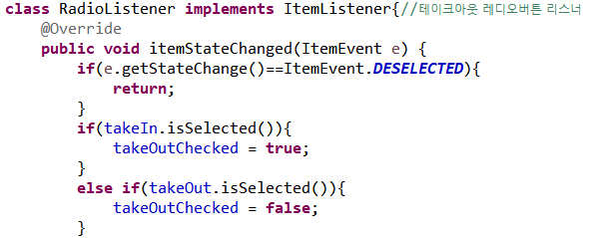
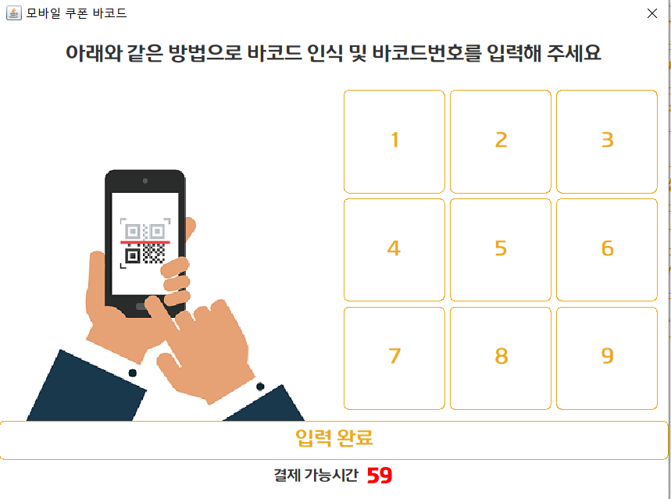
시트 화면
포장 선택에서 만약에 포장을 선택을 하였을 경우
자리를 지정하는 화면은 나오지 않습니다.
레디오 버튼 아이템리스너 입니다.

Slide 18
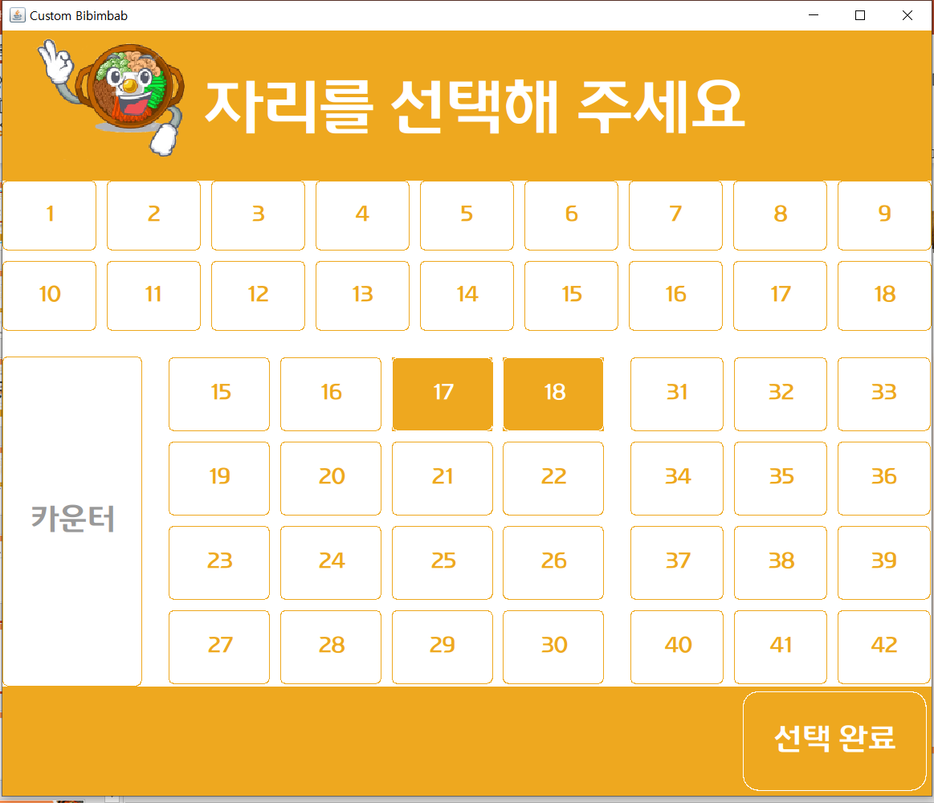
시트 화면
쓰레드를 이용하여
마스코트를 움직이게 하였습니다
자리 선택 시에 선택된 자리는 색깔이 바뀌게 하였습니다.

Slide 19
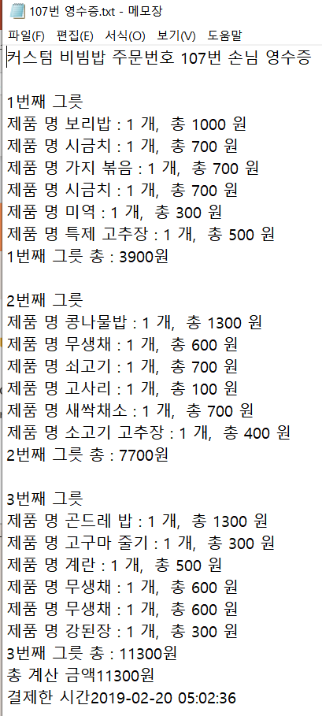
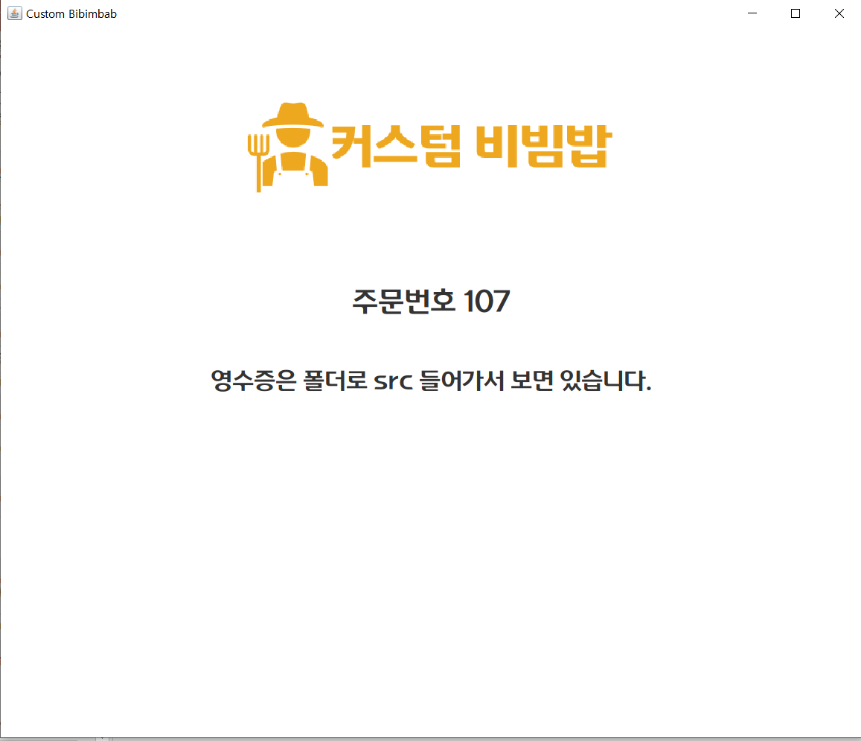
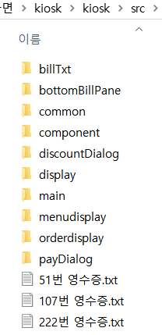
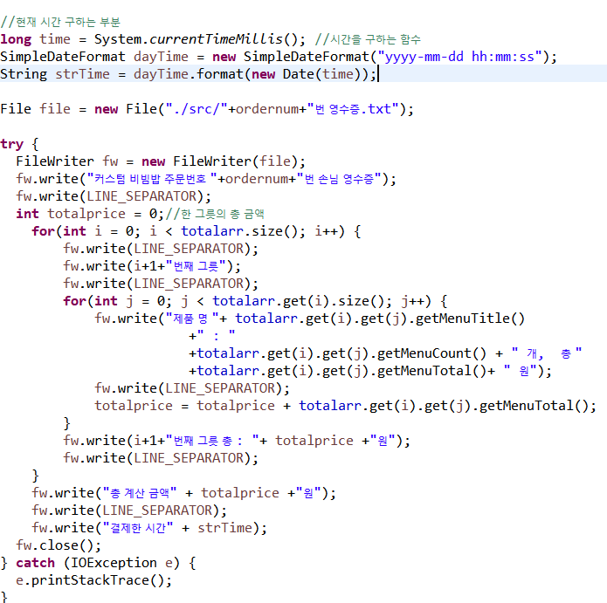
파이널 화면
랜덤으로 임의 숫자를 주문번호로 띄우게 되고
FileWrite 클래스와 2차원 배열을 이용하여 양식에 맞게 영수증 작성
결제된 시간과 함께 영수증이
출력이 된 것을 알 수 있습니다

Slide 20
Q&A

Slide 21
Thank you

